Slide 1


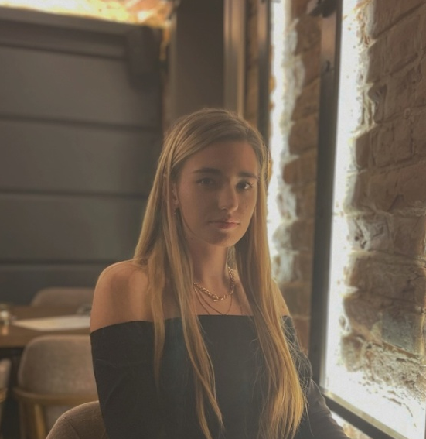
Общие сведения
G-map
Номер заявки: CтС-309897
Цветкова Алёна Витальевна
Специальность: педагогическое образование с двумя профилями подготовки (география,экология)

Slide 2
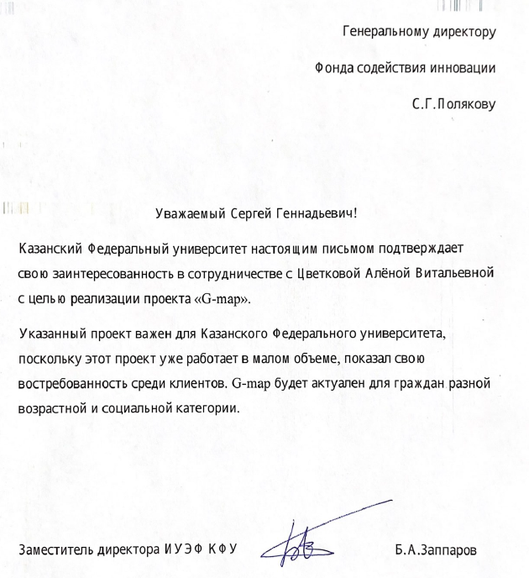
Письмо поддержки от КФУ

Slide 3


Решаемая проблема
Мой проект решает следующие проблемы :
- проблема стандартного шаблонного обучения географии
- проблема неиспользования цифровых технологий на уроках географии из-за сложности использования
-проблема мотивированности обучения учениками
Целевой аудиторией для карты будут учителя, которые будут опрашивать детей и ученики, которые дома будут по ним готовиться

Slide 4

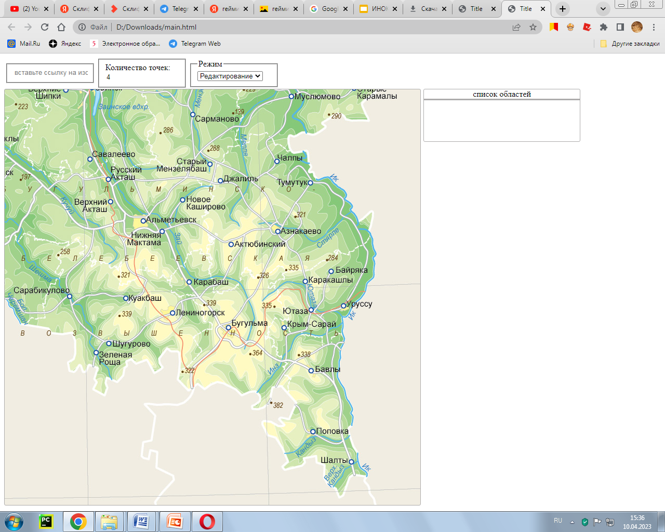
Инновационность проекта
Я планирую создать уникальную карту для обучения с оригинальным дизайном. Она будет уникальна тем, что в нее можно будет добавлять свои объекты карты и опрашивать школьников, где сразу же будут видны правильные или неправильные ответы.

Slide 5

Аналоги и конкуренты
Сведения о существующих аналогах будущего продукта:
Прямых аналогов и конкурентов у данной карты нет, есть только косвенные, например, «Леонид Мотовских», в которой можно опрашивать уже из готового перечня объектов.
Конкурентные преимущества
Из преимуществ можно выделить следующие:
Ссылка на любое изображение в интернете для удобства использования
Способность самостоятельно выделять области на слое и сохранять их
Возможность использвания карты не

Slide 6

Технико-экономическая оценка возможности реализации проекта
Этим проектом я хочу замотивировать школьников на обучение географии, тем самым повысить эффективность обучения.
Весь проект доведен до этапа TRL-4.

Slide 7
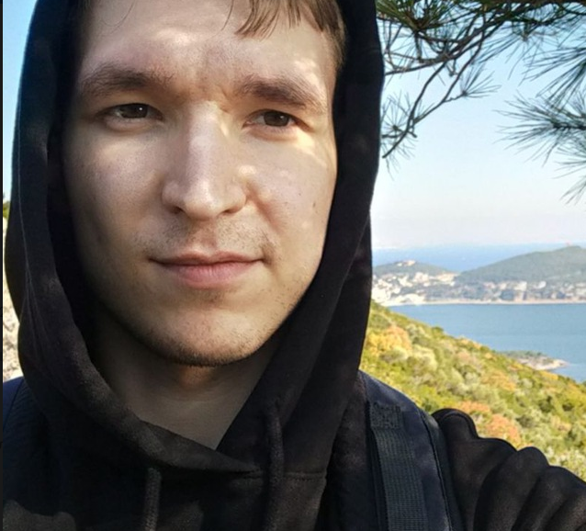
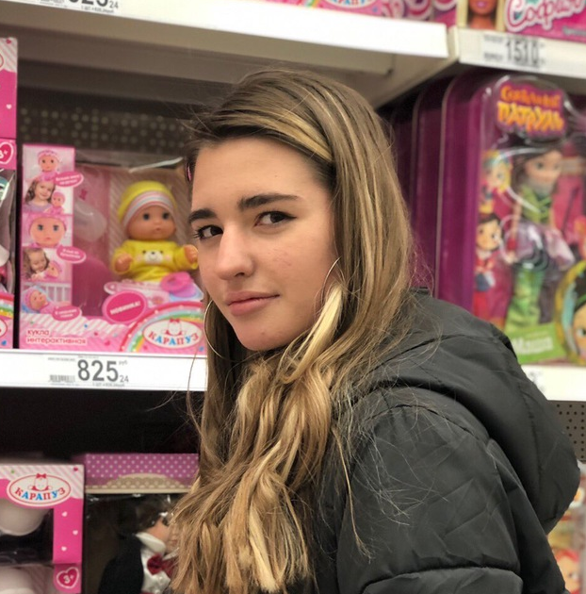
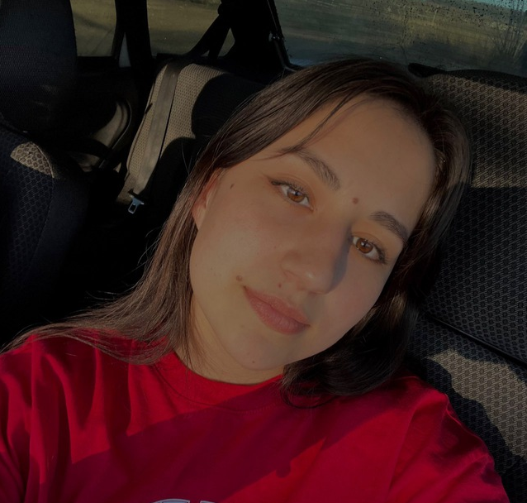
Команда
Якимчиков Максим
Full-stack developer
Киямова Альмира
Designer
Цветкова Алёна
Project manager

Slide 8
Технико-экономическая оценка возможности реализации проекта
Оценка объема финансовых ресурсов для реализации проекта. Предполагаемые источники (грант, собственные средства, средства инвесторов и т.д.)
Этот проект будет реализован преимущественно на грантовые средства. В целом, этой суммы достаточно, чтобы запустить механизм осуществления карты «G-map». В дальнейшем планируется подключить эквайринг для финансирования проекта.

Slide 9
Спасибо за внимание!
Обратная связь:
+79272408194
Телеграмм:alana_ts
Почта:
cherries.alana@gmail.com

